Slide 1
Restauração e reconstrução de imagens
Nielsen Castelo Damasceno

Slide 2
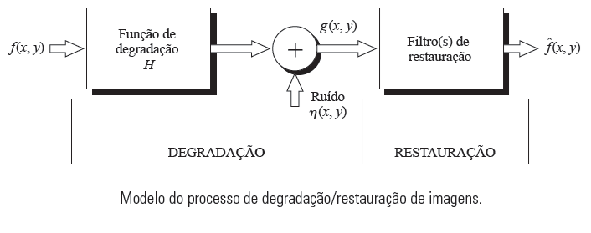
Restauração de imagem
Procura recuperar uma imagem corrompida com base em um conhecimento a priori do fenômeno de degradação.

Slide 3
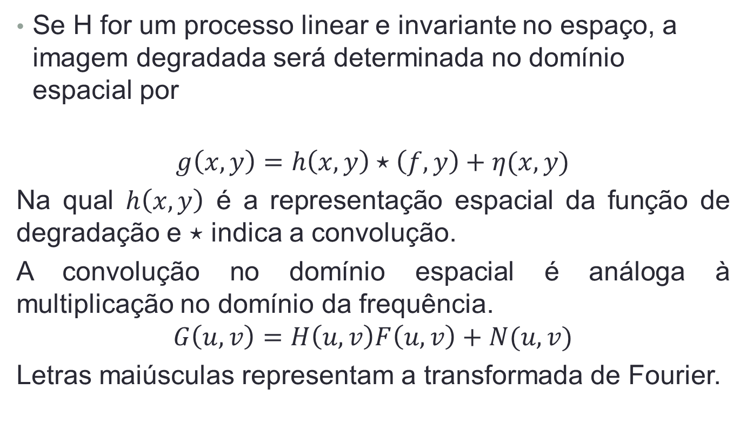
Restauração de imagem
Se H for um processo linear e invariante no espaço, a imagem degradada será determinada no domínio espacial por
$$g\left(x,y\right)=h\left(x,y\right)⋆\left(f,y\right)+η(x,y)$$
Na qual $h\left(x,y\right)$ é a representação espacial da função de degradação e $⋆$ indica a convolução.
A convolução no domínio espacial é análoga à multiplicação no domínio da frequência.
$$G\left(u,v\right)=H\left(u,v\right)F\left(u,v\right)+N(u,v)$$
Letras maiúsculas representam a transformada de Fourier.

Slide 4
Modelo de ruído
As principais fontes de ruído de imagens digitais surgem durante:
Aquisição.
Transmissão de imagem.
Uma série de fatores, como condições ambientais durante a aquisição da imagem.
A qualidade dos elementos sensores em si.
As imagens são corrompidas durante a transmissão, principalmente em virtude de interferências no canal utilizado para a transmissão.

Slide 5
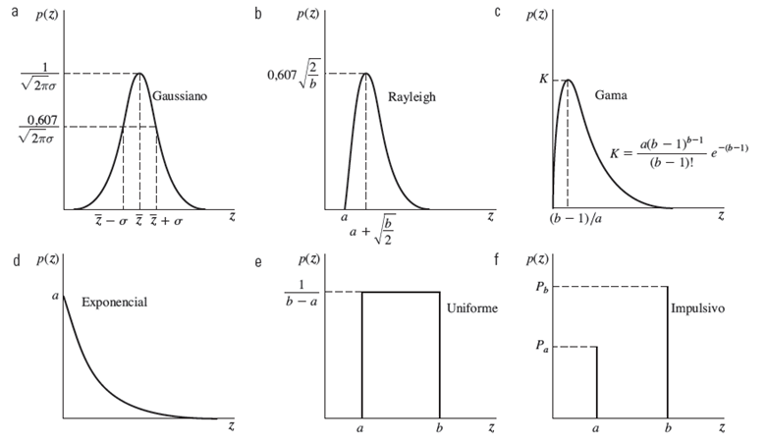
Algumas funções importantes PDF

Slide 6
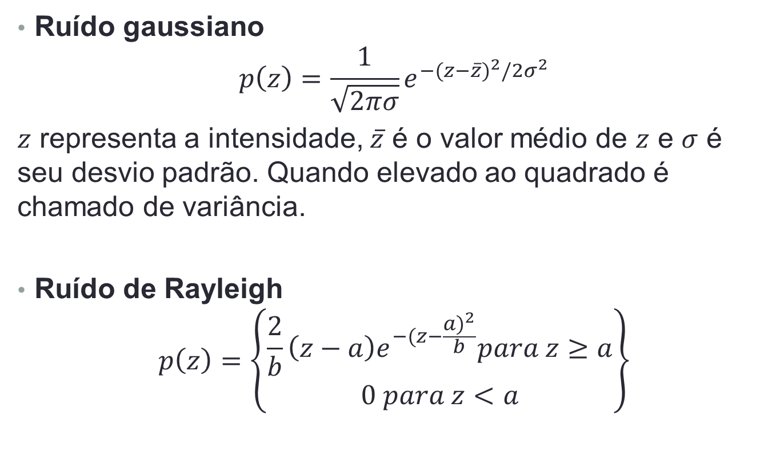
Equações
Ruído gaussiano
$$p\left(z\right)=\frac{1}{\sqrt{2πσ}}e^{−(z−\overline{z})^{2}/2σ^{2}}$$
$z$ representa a intensidade, $\overline{z}$ é o valor médio de $z$ e $σ$ é seu desvio padrão. Quando elevado ao quadrado é chamado de variância.
Ruído de Rayleigh
$$p\left(z\right)=\left\{\begin{matrix}\frac{2}{b}\left(z−a\right)e^{−(z−\frac{a)^{2}}{b}}para z≥a \\ 0 para z<a\end{matrix}\right\}$$

Slide 7
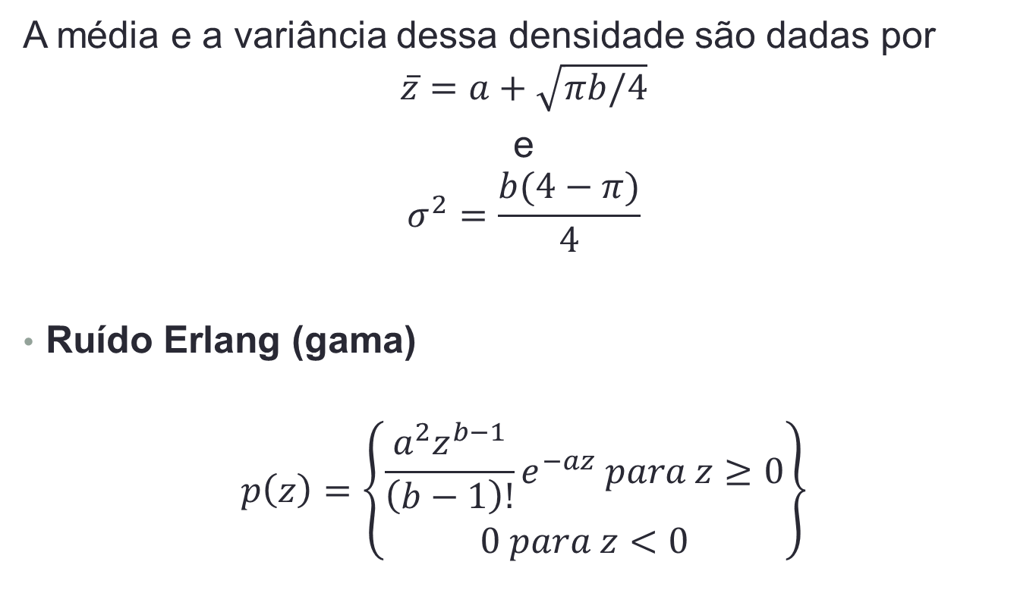
Equações
A média e a variância dessa densidade são dadas por
$$\overline{z}=a+\sqrt{πb/4}$$
e
$$σ^{2}=\frac{b(4−π)}{4}$$
Ruído Erlang (gama)
$$p\left(z\right)=\left\{\begin{matrix}\frac{a^{2}z^{b−1}}{\left(b−1\right)!}e^{−az} para z≥0 \\ 0 para z<0\end{matrix}\right\}$$

Slide 8
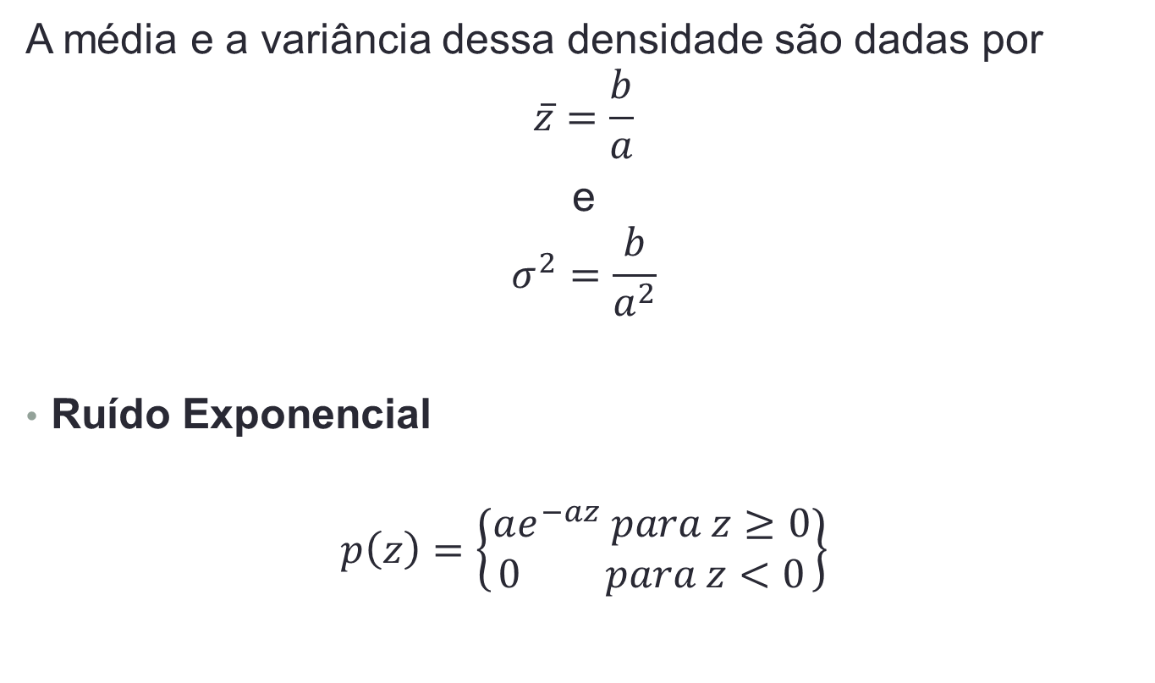
Equações
A média e a variância dessa densidade são dadas por
$$\overline{z}=\frac{b}{a}$$
e
$$σ^{2}=\frac{b}{a^{2}}$$
Ruído Exponencial
$$p\left(z\right)=\left\{\begin{matrix}ae^{−az} para z≥0 \\ 0 para z<0\end{matrix}\right\}$$

Slide 9
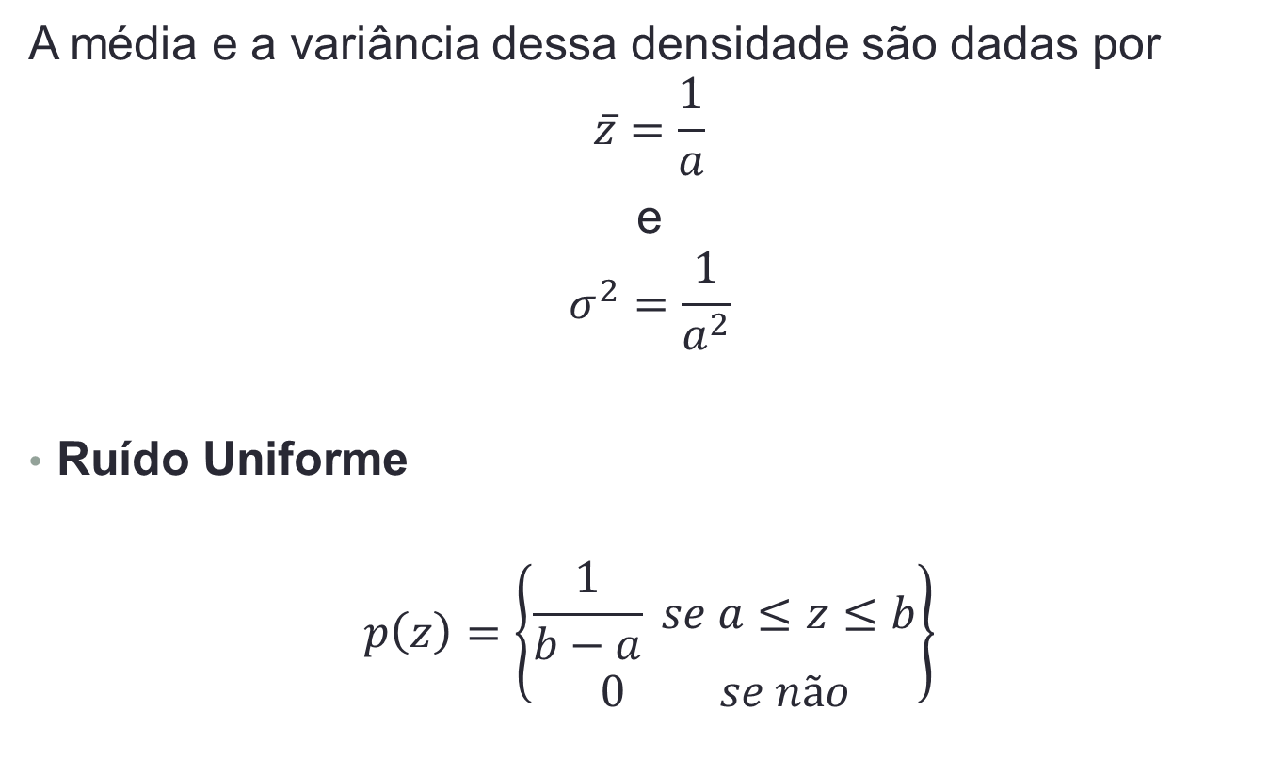
Equações
A média e a variância dessa densidade são dadas por
$$\overline{z}=\frac{1}{a}$$
e
$$σ^{2}=\frac{1}{a^{2}}$$
Ruído Uniforme
$$p\left(z\right)=\left\{\begin{matrix}\frac{1}{b−a} se a≤z≤b \\ 0 se não\end{matrix}\right\}$$

Slide 10
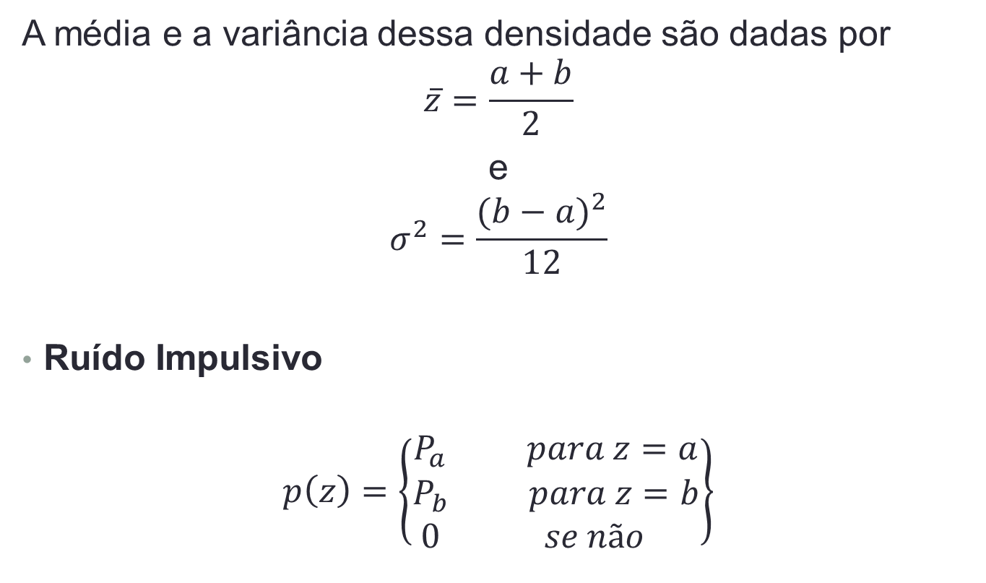
Equações
A média e a variância dessa densidade são dadas por
$$\overline{z}=\frac{a+b}{2}$$
e
$$σ^{2}=\frac{(b−a)^{2}}{12}$$
Ruído Impulsivo
$$p\left(z\right)=\left\{\begin{matrix}P_{a} para z=a \\ P_{b} para z=b \\ 0 se não \end{matrix}\right\}$$

Slide 11

Exemplos de imagem com ruído

Slide 12
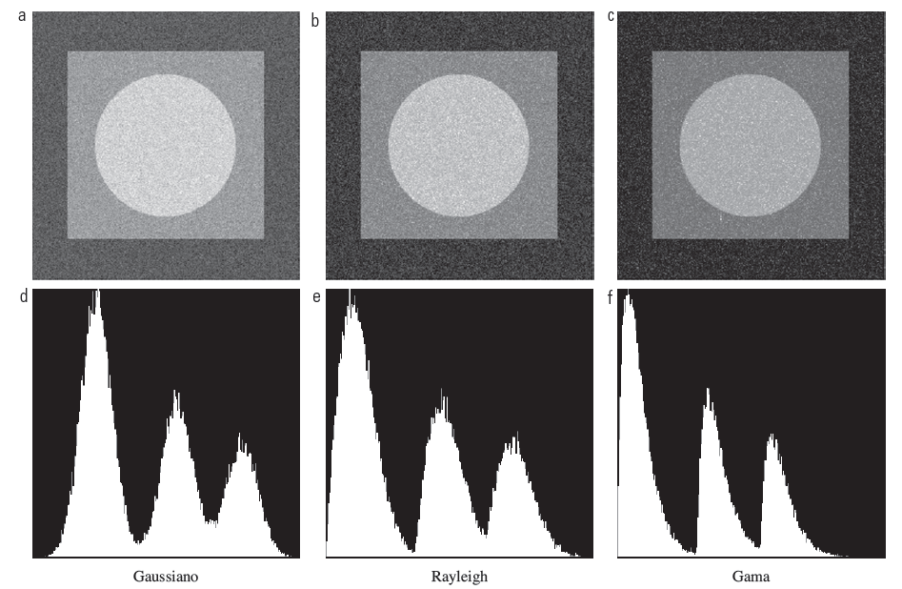
Exemplos de imagem com ruído

Slide 13
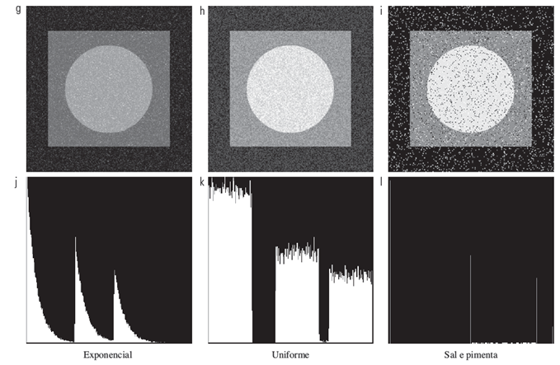
Exemplos de imagem com ruído

Slide 14
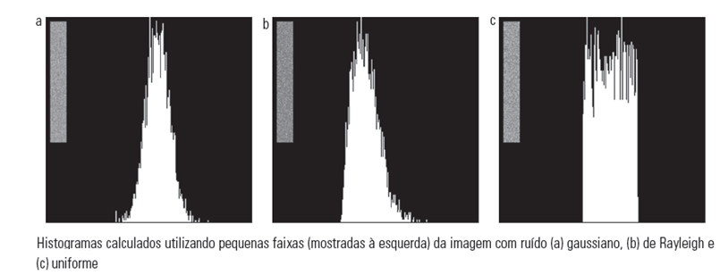
Calculo dos parâmetros
Utilize a média e a variância para encontrar a e b.

Slide 15
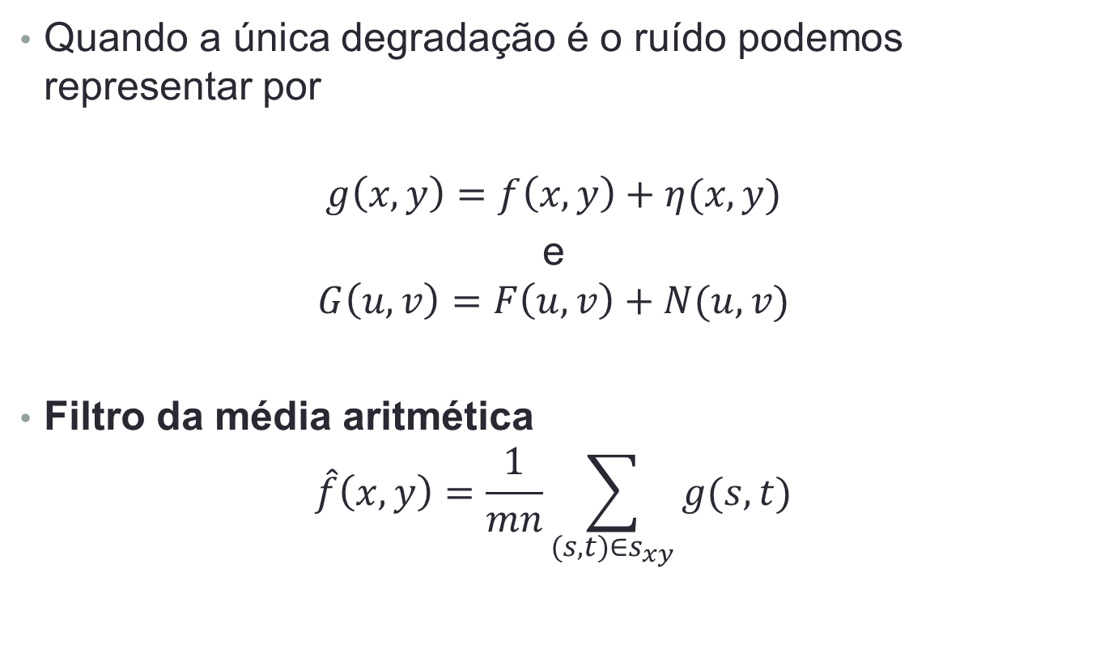
Restauração na presença de ruído
Quando a única degradação é o ruído podemos representar por
$$g\left(x,y\right)=f\left(x,y\right)+η(x,y)$$
e
$$G\left(u,v\right)=F\left(u,v\right)+N(u,v)$$
Filtro da média aritmética
$$\hat{f}\left(x,y\right)=\frac{1}{mn}\sum_{(s,t)∈s_{xy}}{g(s,t)}$$

Slide 16
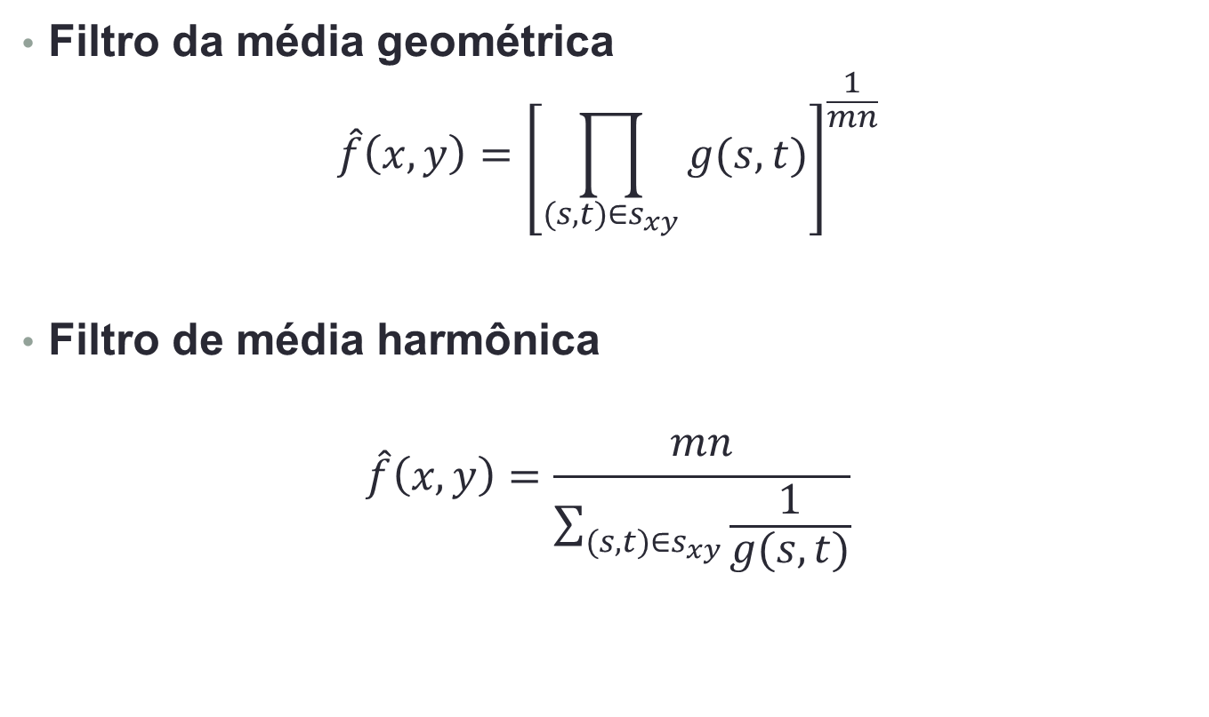
Restauração na presença de ruído
Filtro da média geométrica
$$\hat{f}\left(x,y\right)={\left[\prod_{(s,t)∈s_{xy}}{g(s,t)}\right]}^{\frac{1}{mn}}$$
Filtro de média harmônica
$$\hat{f}\left(x,y\right)=\frac{mn}{\sum_{(s,t)∈s_{xy}}{\frac{1}{g(s,t)}}}$$

Slide 17
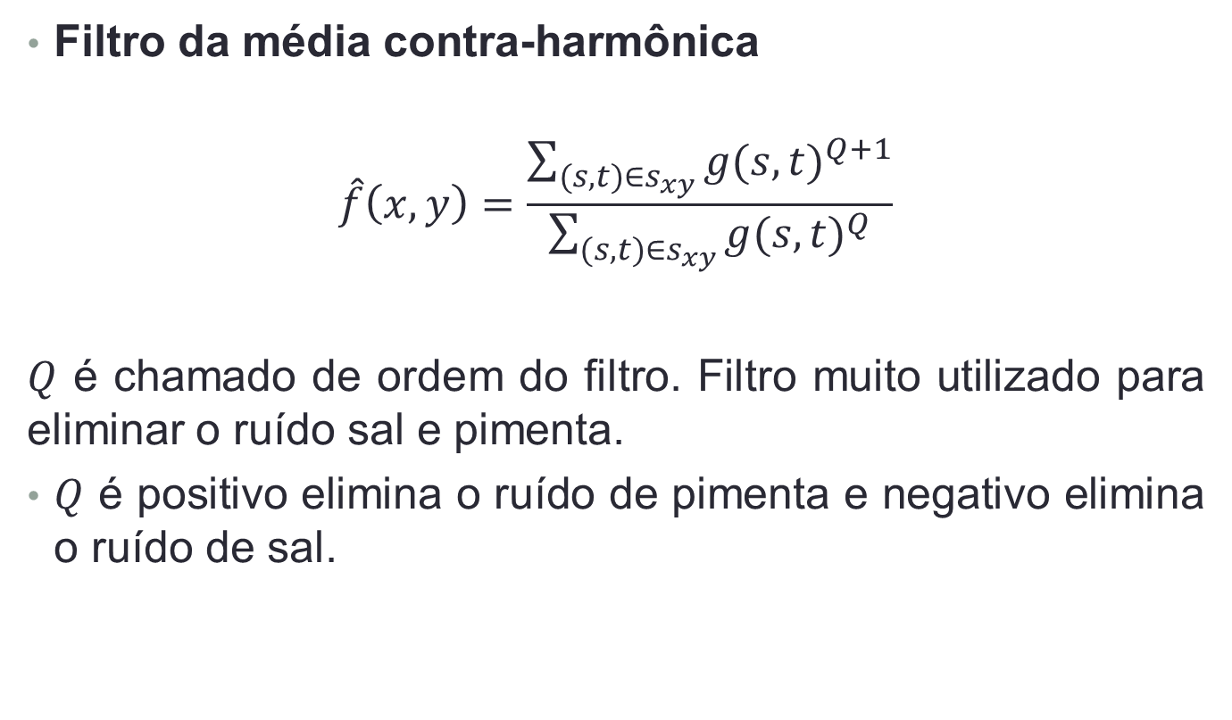
Restauração na presença de ruído
Filtro da média contra-harmônica
$$\hat{f}\left(x,y\right)=\frac{\sum_{(s,t)∈s_{xy}}{g(s,t)^{Q+1}}}{\sum_{(s,t)∈s_{xy}}{g(s,t)^{Q}}}$$
$Q$ é chamado de ordem do filtro. Filtro muito utilizado para eliminar o ruído sal e pimenta.
$Q$ é positivo elimina o ruído de pimenta e negativo elimina o ruído de sal.

Slide 18
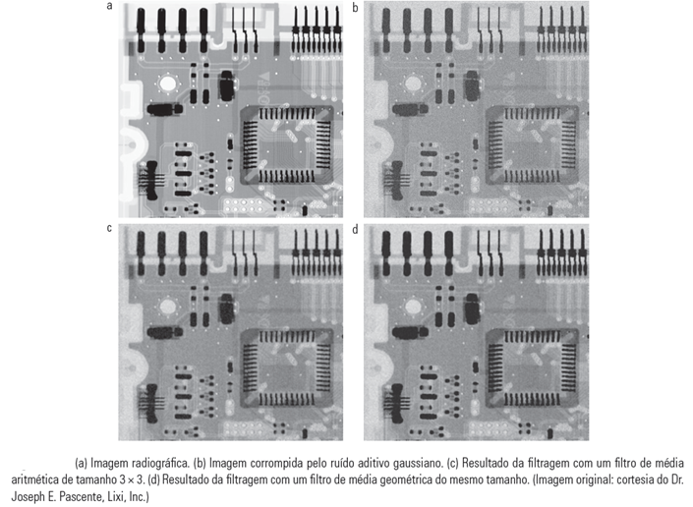
Exemplo

Slide 19
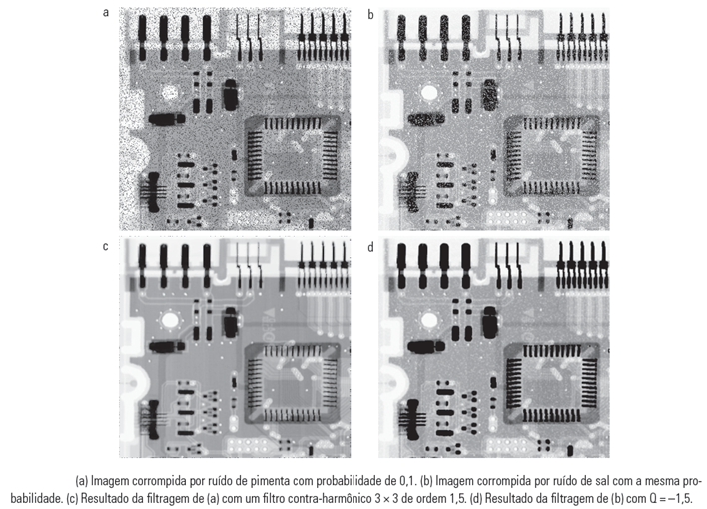
Exemplo

Slide 20
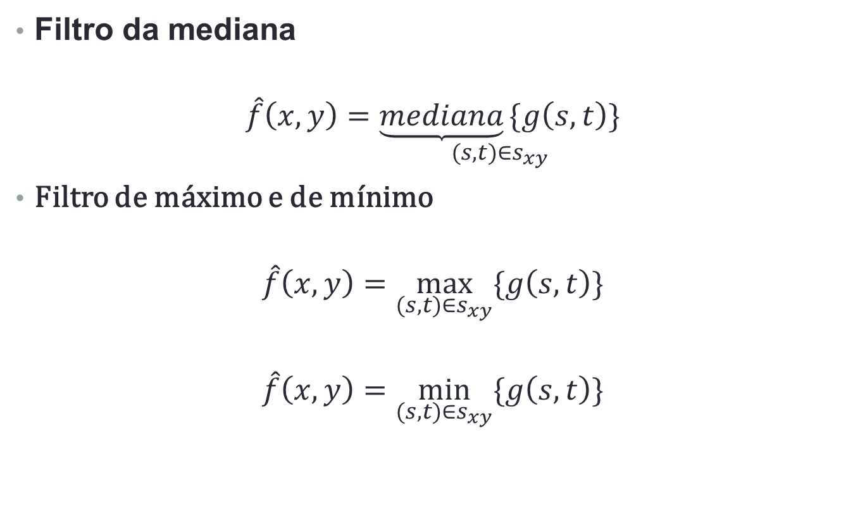
Filtro de estatística de ordem
Filtro da mediana
$$\hat{f}\left(x,y\right)=\underset{(s,t)∈s_{xy}}{\underbrace{mediana}\{g\left(s,t\right)\}}$$
Filtro de máximo e de mínimo
$$\hat{f}\left(x,y\right)=\max_{(s,t)∈s_{xy}}{\{g\left(s,t\right)\}}$$
$$\hat{f}\left(x,y\right)=\min_{(s,t)∈s_{xy}}{\{g\left(s,t\right)\}}$$

Slide 21
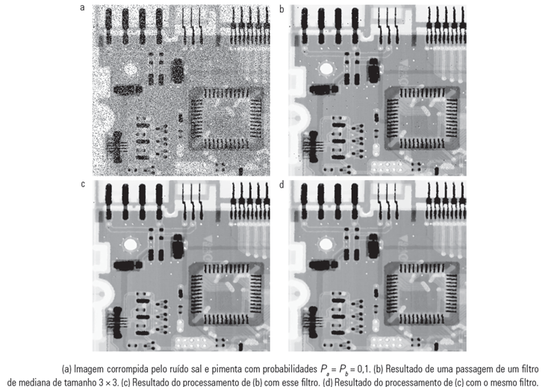
Filtro de estatística de ordem

Slide 22
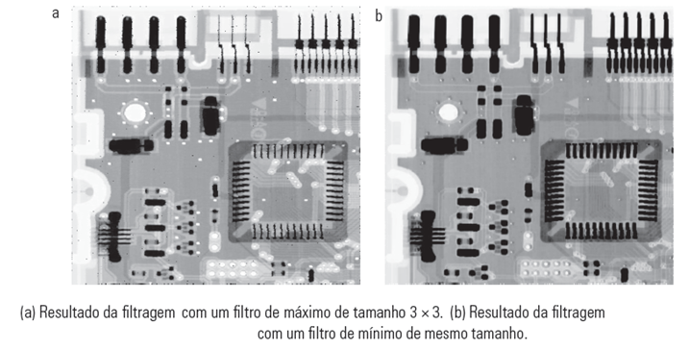
Filtro de estatística de ordem

Slide 23
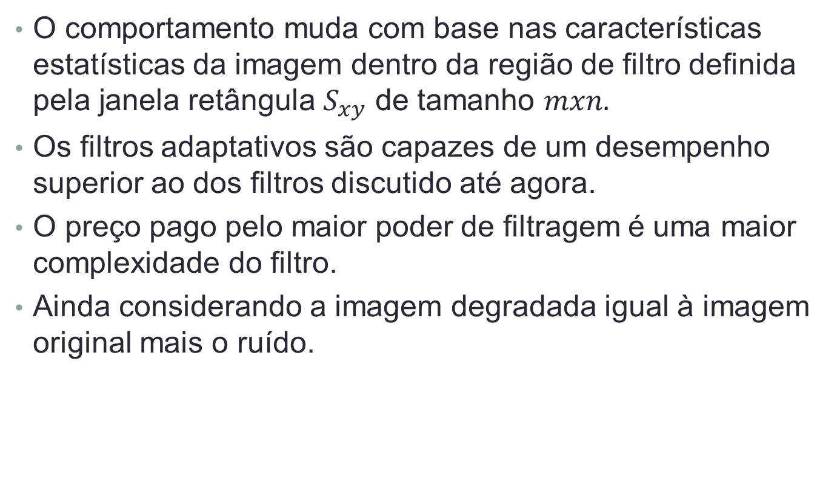
Filtro adaptativos
O comportamento muda com base nas características estatísticas da imagem dentro da região de filtro definida pela janela retângula $S_{xy}$ de tamanho $mxn.$
Os filtros adaptativos são capazes de um desempenho superior ao dos filtros discutido até agora.
O preço pago pelo maior poder de filtragem é uma maior complexidade do filtro.
Ainda considerando a imagem degradada igual à imagem original mais o ruído.

Slide 24
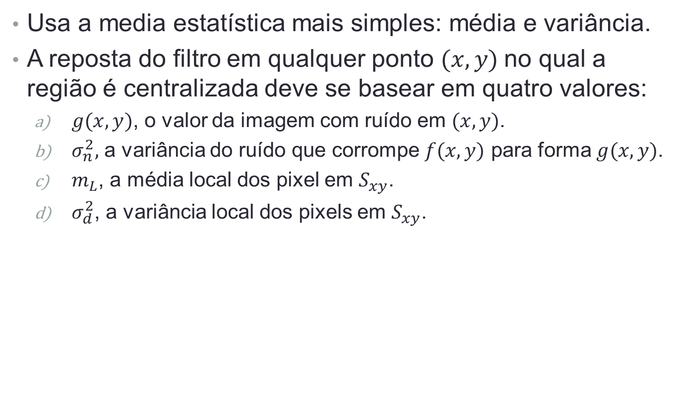
Filtro adaptativos (ruído local)
Usa a media estatística mais simples: média e variância.
A reposta do filtro em qualquer ponto $(x,y)$no qual a região é centralizada deve se basear em quatro valores:
$g(x,y)$, o valor da imagem com ruído em $(x,y)$.
$σ_{n}^{2},$ a variância do ruído que corrompe $f(x,y)$ para forma $g(x,y)$.
$m_{L}$, a média local dos pixel em $S_{xy}$.
$σ_{d}^{2}$, a variância local dos pixels em $S_{xy}$.

Slide 25
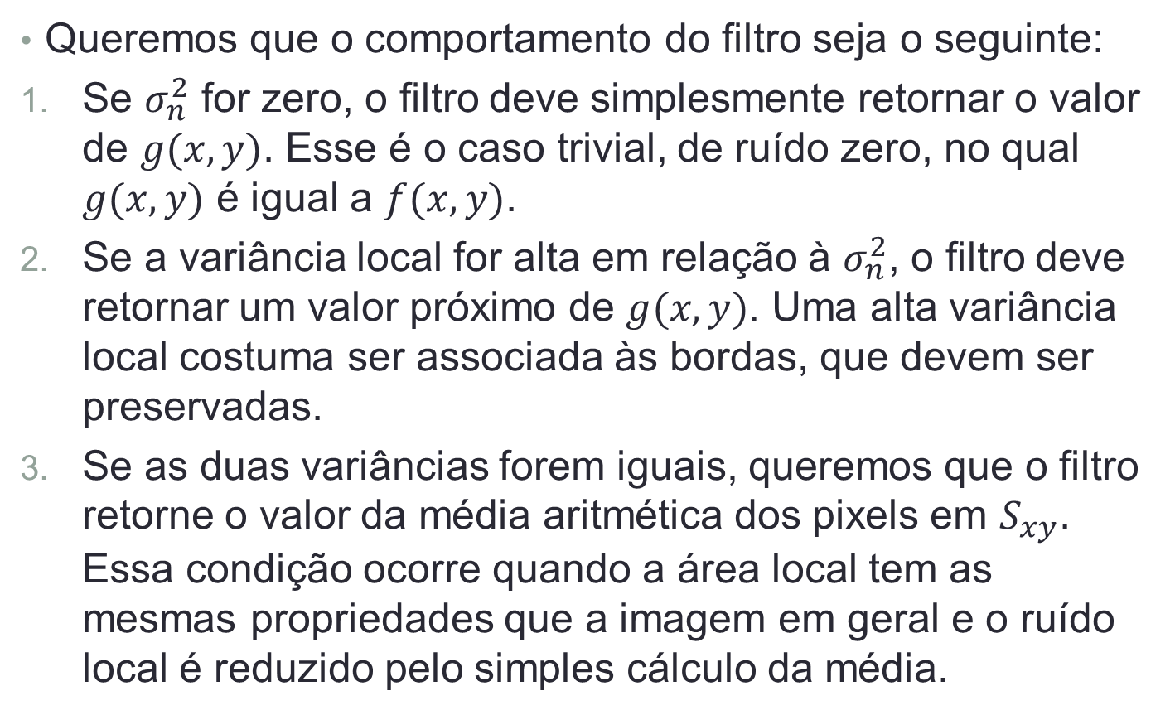
Filtro adaptativos (ruído local)
Queremos que o comportamento do filtro seja o seguinte:
Se $σ_{n}^{2}$ for zero, o filtro deve simplesmente retornar o valor de $g(x,y)$. Esse é o caso trivial, de ruído zero, no qual $g(x,y)$ é igual a $f(x,y)$.
Se a variância local for alta em relação à $σ_{n}^{2}$, o filtro deve retornar um valor próximo de $g(x,y)$. Uma alta variância local costuma ser associada às bordas, que devem ser preservadas.
Se as duas variâncias forem iguais, queremos que o filtro retorne o valor da média aritmética dos pixels em $S_{xy}$. Essa condição ocorre quando a área local tem as mesmas propriedades que a imagem em geral e o ruído local é reduzido pelo simples cálculo da média.

Slide 26
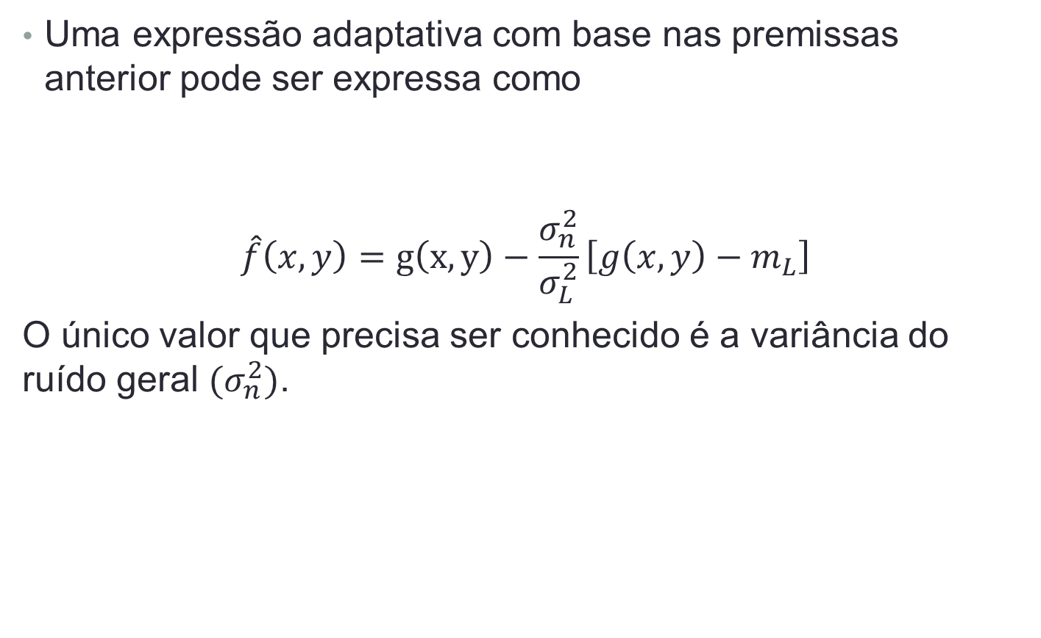
Filtro adaptativos (ruído local)
Uma expressão adaptativa com base nas premissas anterior pode ser expressa como
$$\hat{f}\left(x,y\right)=g\left(x,y\right)−\frac{σ_{n}^{2}}{σ_{L}^{2}}\left[g\left(x,y\right)−m_{L}\right]$$
O único valor que precisa ser conhecido é a variância do ruído geral ${(σ}_{n}^{2})$.

Slide 27
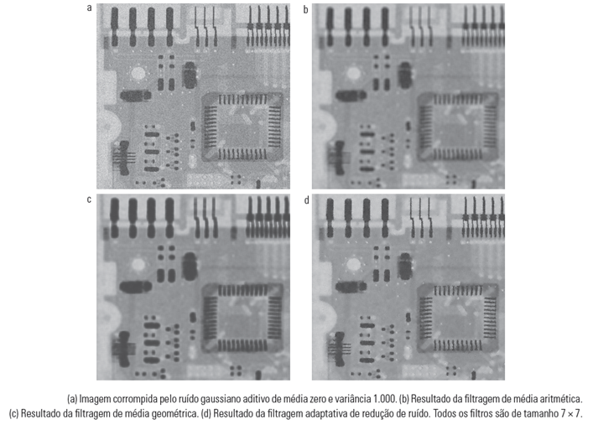
Exemplo

Slide 28
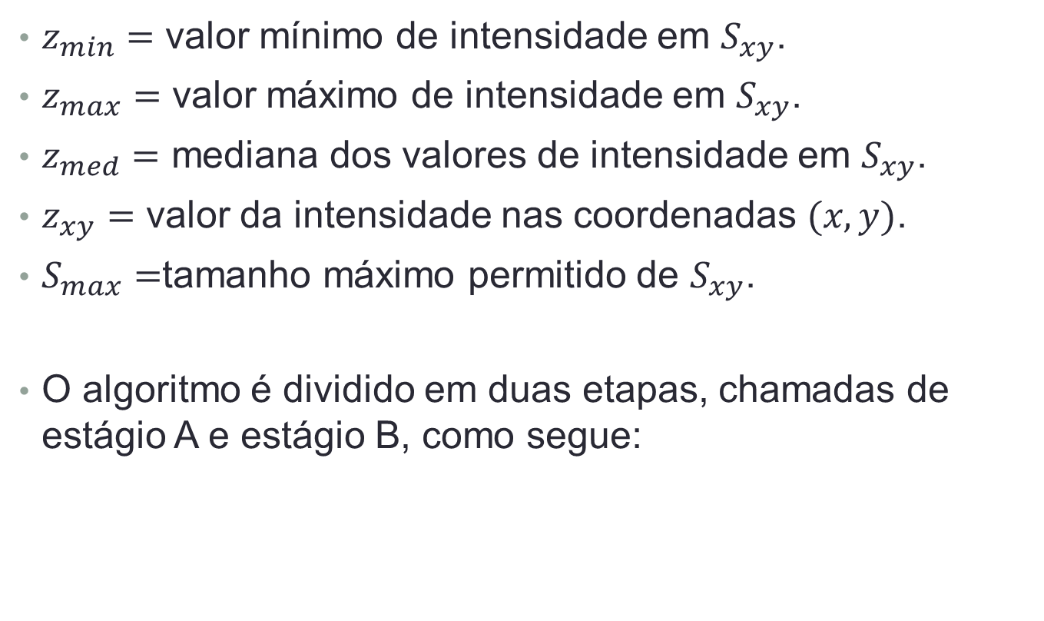
Filtro adaptativo de mediana
$z_{min}=$ valor mínimo de intensidade em $S_{xy}$.
$z_{max}=$ valor máximo de intensidade em $S_{xy}$.
$z_{med}=$ mediana dos valores de intensidade em $S_{xy}$.
$z_{xy}=$ valor da intensidade nas coordenadas $(x,y)$.
$S_{max}=$tamanho máximo permitido de $S_{xy}$.
O algoritmo é dividido em duas etapas, chamadas de estágio A e estágio B, como segue:

Slide 29
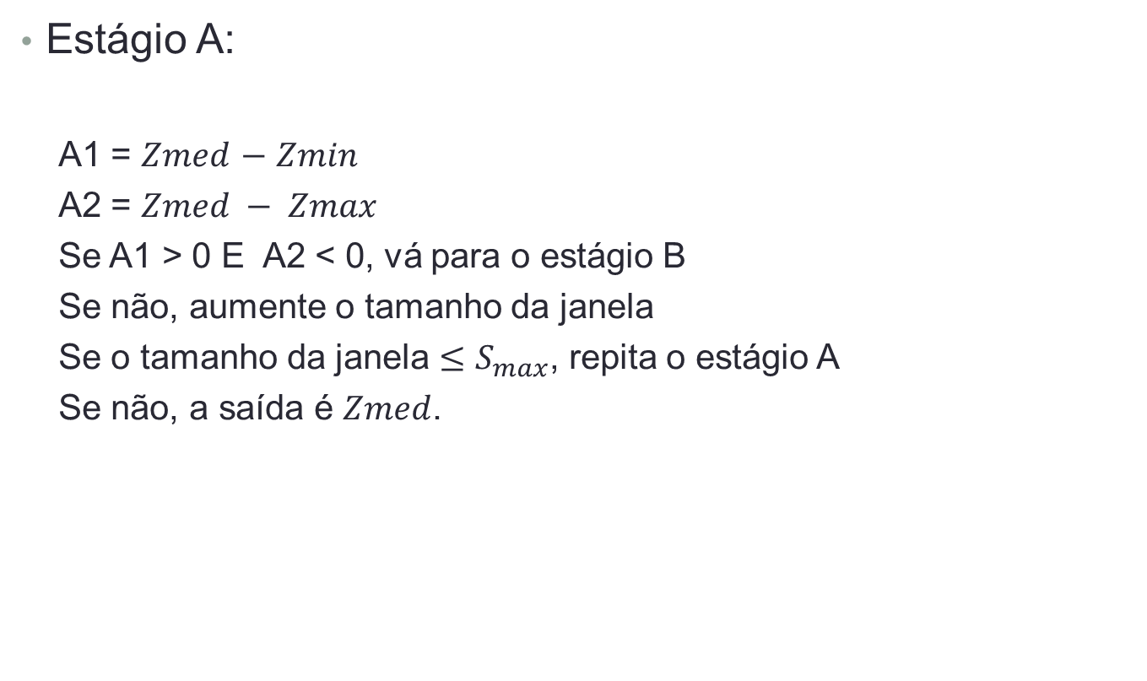
Filtro adaptativo de mediana
Estágio A:
A1 = $Zmed$ $−$ $Zmin$
A2 = $Zmed − Zmax$
Se A1 > 0 E A2 < 0, vá para o estágio B
Se não, aumente o tamanho da janela
Se o tamanho da janela $≤$ $S_{max}$, repita o estágio A
Se não, a saída é $Zmed$.

Slide 30
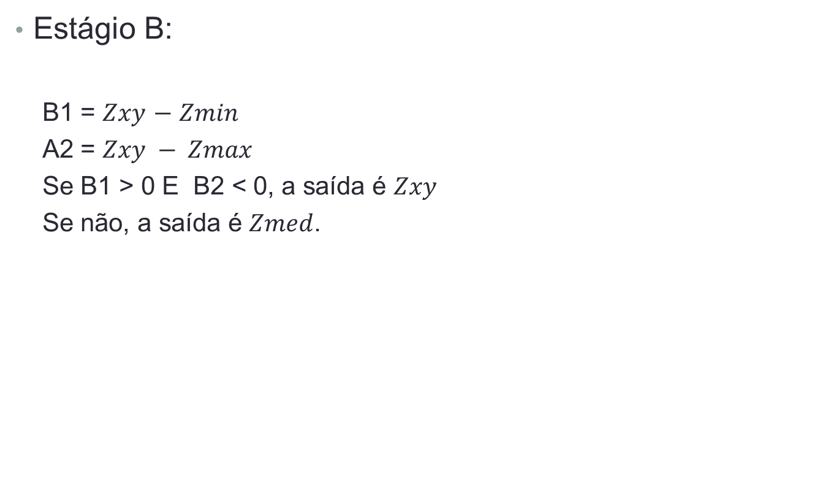
Filtro adaptativo de mediana
Estágio B:
B1 = $Zxy$ $−$ $Zmin$
A2 = $Zxy − Zmax$
Se B1 > 0 E B2 < 0, a saída é $Zxy$
Se não, a saída é $Zmed$.

Slide 31
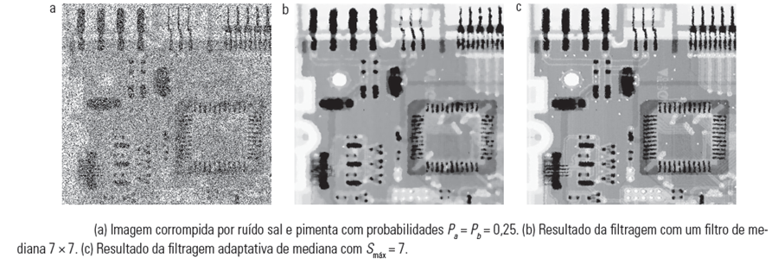
Exemplo Filtro adaptativo de mediana

Slide 32
Métricas de qualidade em imagens
Depende da aplicação na qual a imagem é utilizada.
Aplicação: entretenimento ou que requerem grande precisão.
Medicina, automação industrial, outros.
Os tipos de graus de degradação que uma imagem pode sofrer, em geral, são bem distintos.
Pode sofre degradação durante o processo de aquisição, transmissão ou processamento.
Avaliar a similaridade de uma imagem transformada g em relação à original f.

Slide 33
Qualidade de imagens
Objetiva
Subjetiva
Dois tipos de avaliação

Slide 34
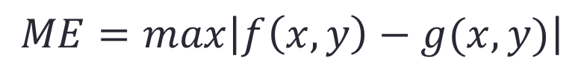
Qualidade de imagens
Erro máximo
O erro máximo (ME – Maximum Error) é a maior diferença absoluta entre cada par de pontos na imagem original e na imagem aproximada.
Quando menor essa métrica, melhor a nova imagem se aproxima da original.
Bastante sensível a ruído ou a variações locais nas imagens.

Slide 35
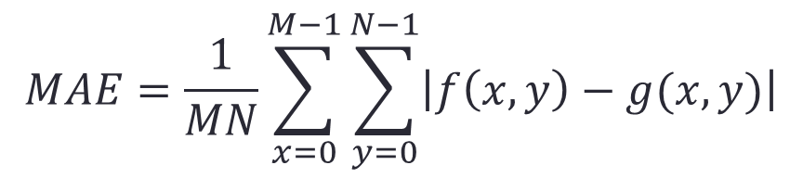
Qualidade de imagens
Erro médio Absoluto
O erro médio absoluto (MAE – Mean Absolute Error) é a soma da diferença absoluta de cada ponto da imagem original e da imagem aproximada, dividido pela multiplicação das dimensões da imagem.
Quando menor essa métrica, melhor a nova imagem se aproxima da original.

Slide 36
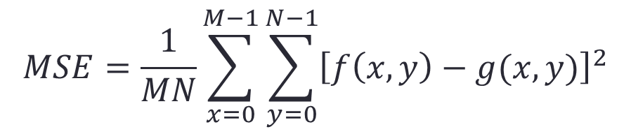
Qualidade de imagens
Erro médio Quadrático
O erro médio quadrático (MSE – Mean Square Error) é a soma do quadrado das diferenças de cada ponto da imagem e da imagem aproximada, dividindo pela multiplicação das dimensões da imagem.
Quando menor essa métrica, melhor a nova imagem se aproxima da original.

Slide 37
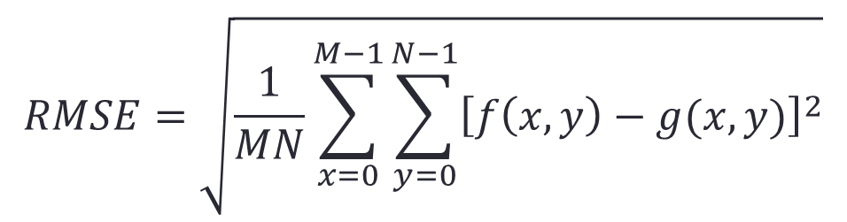
Qualidade de imagens
Erro médio Quadrático
Uma variação muito utilizada dessa métrica é conhecida como raiz do erro médio quadrático (RMSE – Root Mean Square Error).

Slide 38
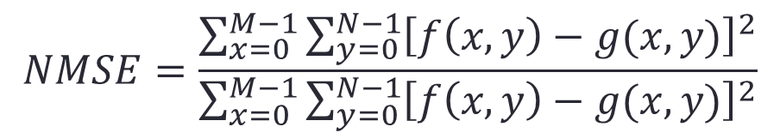
Qualidade de imagens
Erro médio Quadrático
Outra variação dessa métrica é o erro médio quadrático normalizado (NMSE – Normalized Mean Square Error).
Os valores variam entre 0 e 1.

Slide 39
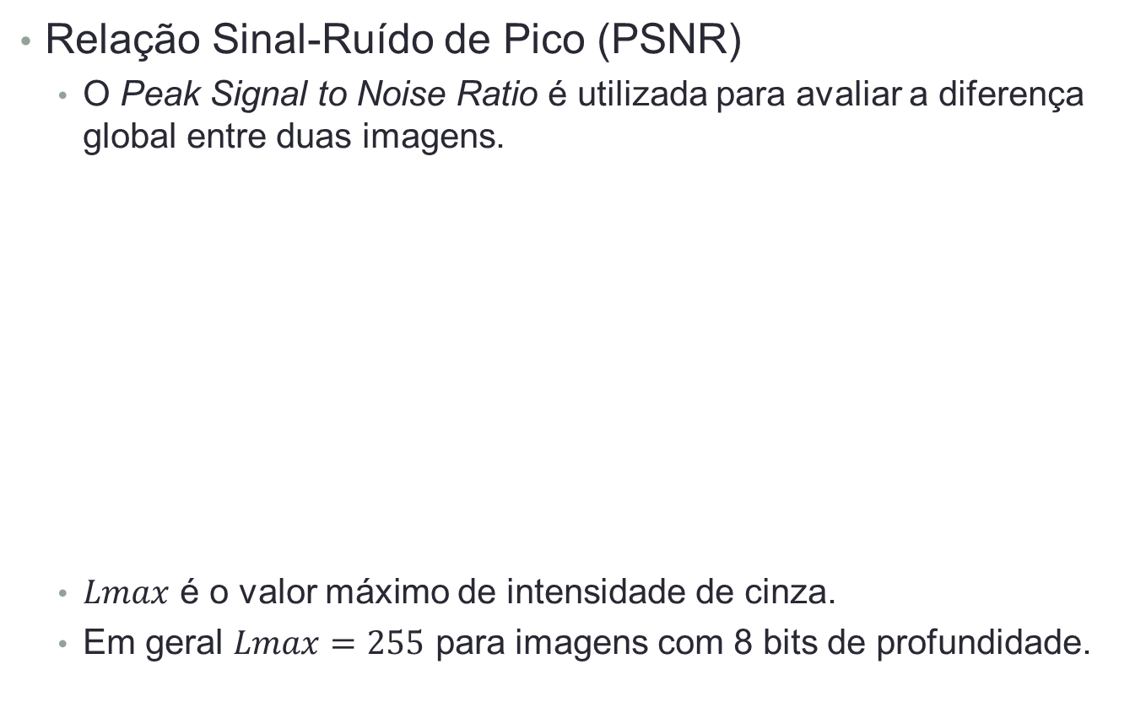
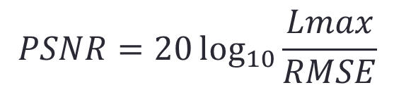
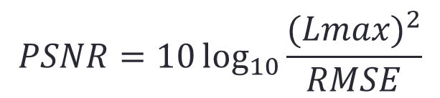
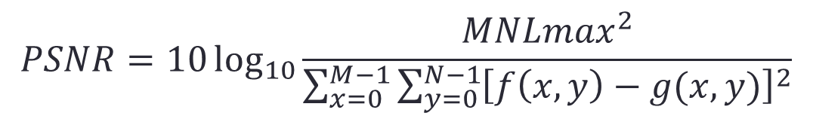
Qualidade de imagens

Slide 40
Qualidade de imagens
Relação Sinal-Ruído de Pico (PSNR)
PSNR é expressa em decibel (dB).
Valores típicos de PSNR variam entre 20 (para RMSE = 25.5) e 40 (para RMSE = 2.55).
Quanto maior essa métrica, melhor a nova imagem se aproxima da original.

Slide 41
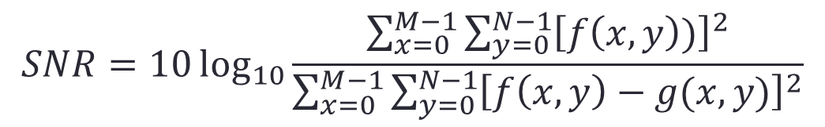
Qualidade de imagens
Relação Sinal-Ruído (SNR)

Slide 42
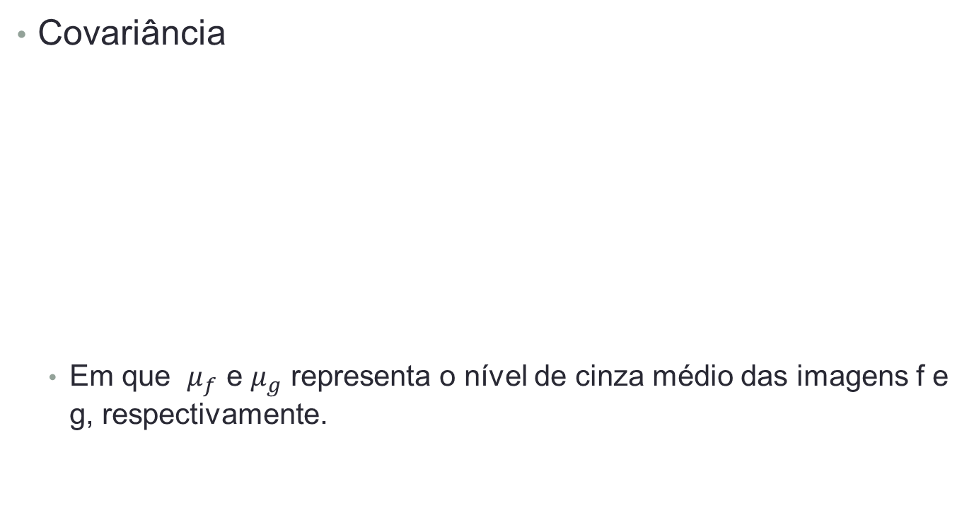
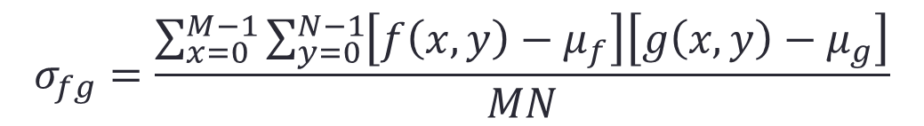
Qualidade de imagens

Slide 43
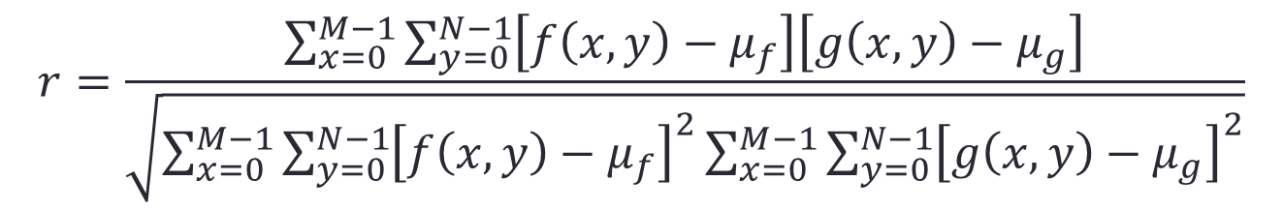
Qualidade de imagens
Coeficiente de correlação
A correlação pode ser vista como covariância dividida por um fator que depende da distribuição dos níveis de cinza (variância da imagem) de cada uma das imagens.
O valor de r varia entre -1 a 1.

Slide 44
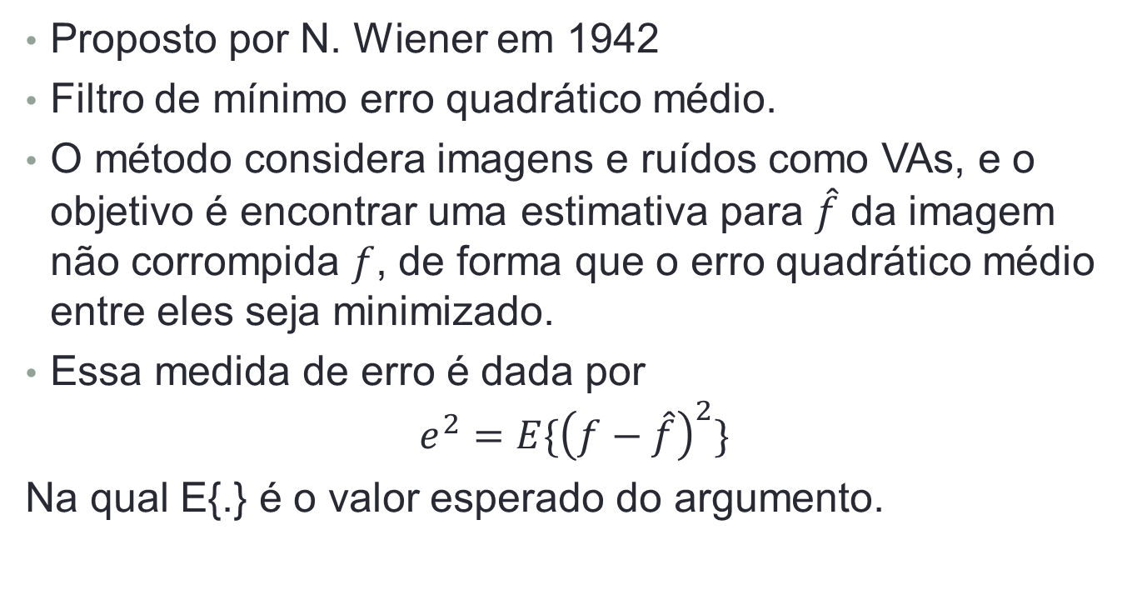
Filtro Wiener
Proposto por N. Wiener em 1942
Filtro de mínimo erro quadrático médio.
O método considera imagens e ruídos como VAs, e o objetivo é encontrar uma estimativa para $\hat{f}$ da imagem não corrompida $f$, de forma que o erro quadrático médio entre eles seja minimizado.
Essa medida de erro é dada por
$$e^{2}=E\{{\left(f−\hat{f}\right)}^{2}\}$$
Na qual E{.} é o valor esperado do argumento.

Slide 45
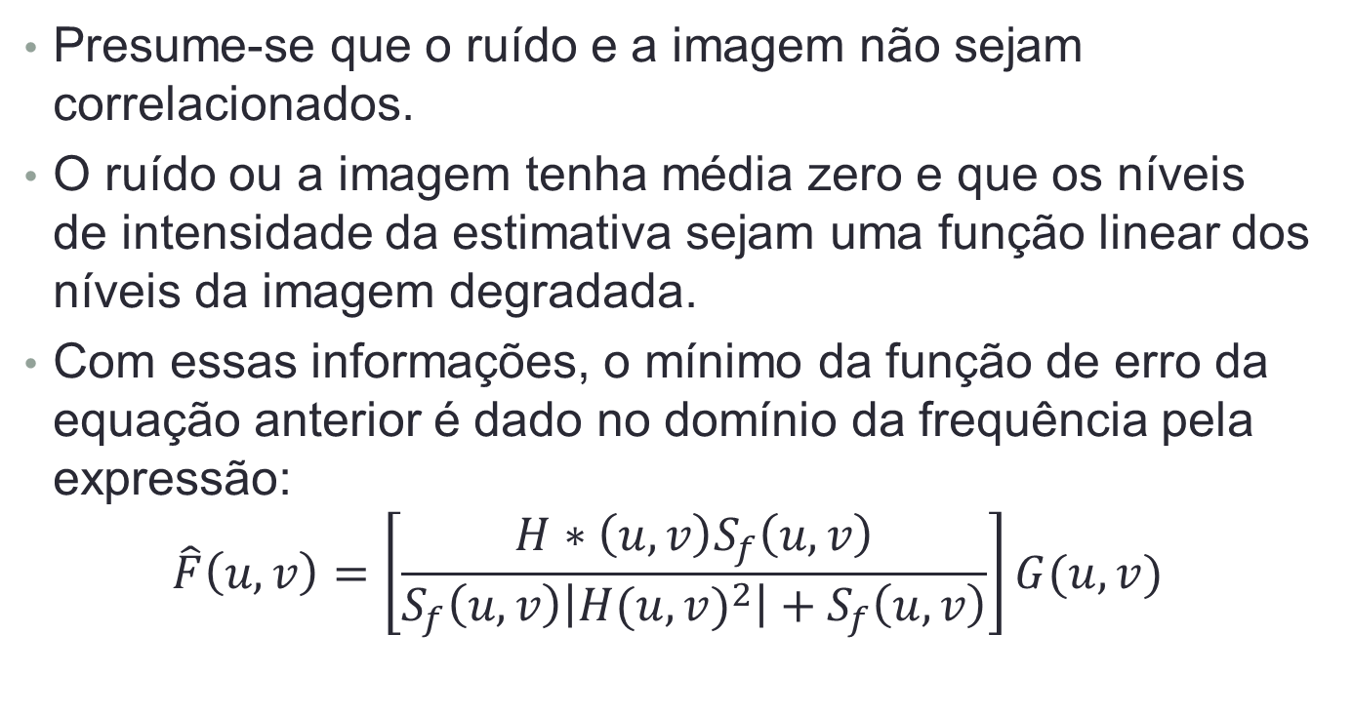
Filtro Wiener
Presume-se que o ruído e a imagem não sejam correlacionados.
O ruído ou a imagem tenha média zero e que os níveis de intensidade da estimativa sejam uma função linear dos níveis da imagem degradada.
Com essas informações, o mínimo da função de erro da equação anterior é dado no domínio da frequência pela expressão:
$$\hat{F}\left(u,v\right)=\left[\frac{H∗\left(u,v\right)S_{f}\left(u,v\right)}{S_{f}\left(u,v\right)\left|H(u,v)^{2}\right|+S_{f}\left(u,v\right)}\right]G(u,v)$$

Slide 46
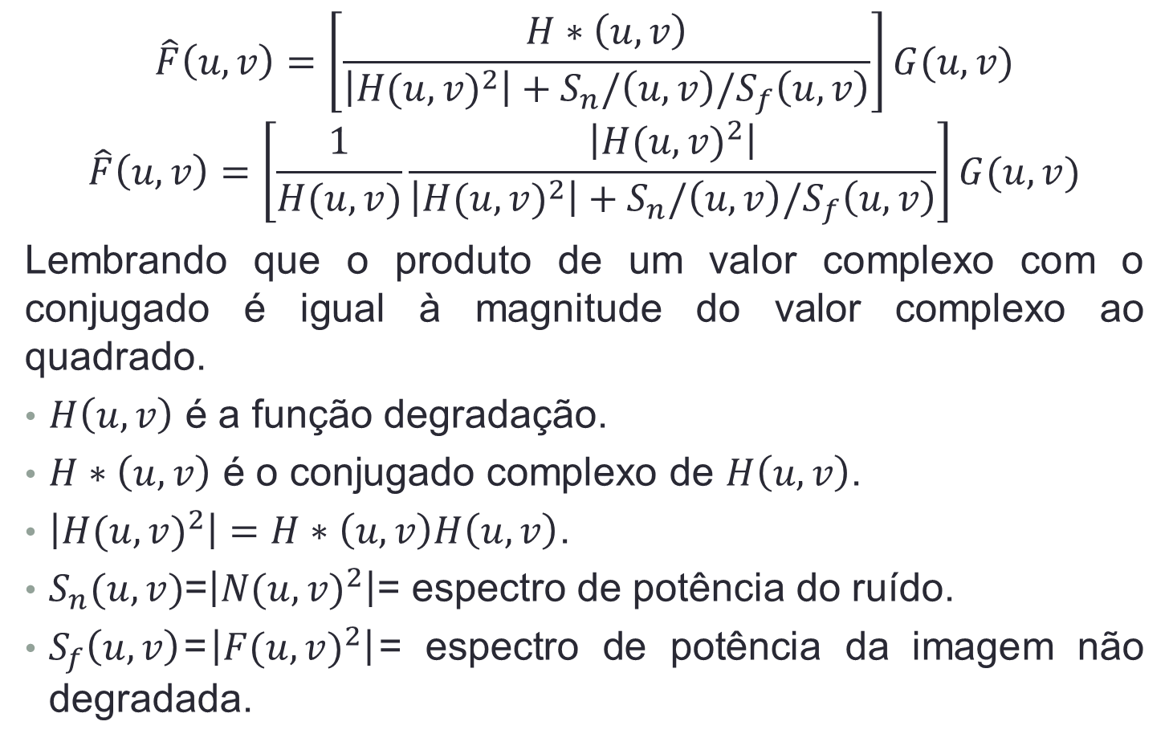
Filtro Wiener
$$\hat{F}\left(u,v\right)=\left[\frac{H∗\left(u,v\right)}{\left|H(u,v)^{2}\right|+S_{n}/\left(u,v\right){/S}_{f}\left(u,v\right)}\right]G(u,v)$$
$$\hat{F}\left(u,v\right)=\left[\frac{1}{H(u,v)}\frac{\left|H(u,v)^{2}\right|}{\left|H(u,v)^{2}\right|+S_{n}/\left(u,v\right){/S}_{f}\left(u,v\right)}\right]G(u,v)$$
Lembrando que o produto de um valor complexo com o conjugado é igual à magnitude do valor complexo ao quadrado.
$H\left(u,v\right)$ é a função degradação.
$H∗\left(u,v\right)$ é o conjugado complexo de $H\left(u,v\right)$.
$\left|H(u,v)^{2}\right|=H∗\left(u,v\right)H\left(u,v\right)$.
$S_{n}(u,v)$=$\left|N(u,v)^{2}\right|$= espectro de potência do ruído.
$S_{f}\left(u,v\right)$=$\left|F(u,v)^{2}\right|$= espectro de potência da imagem não degradada.

Slide 47
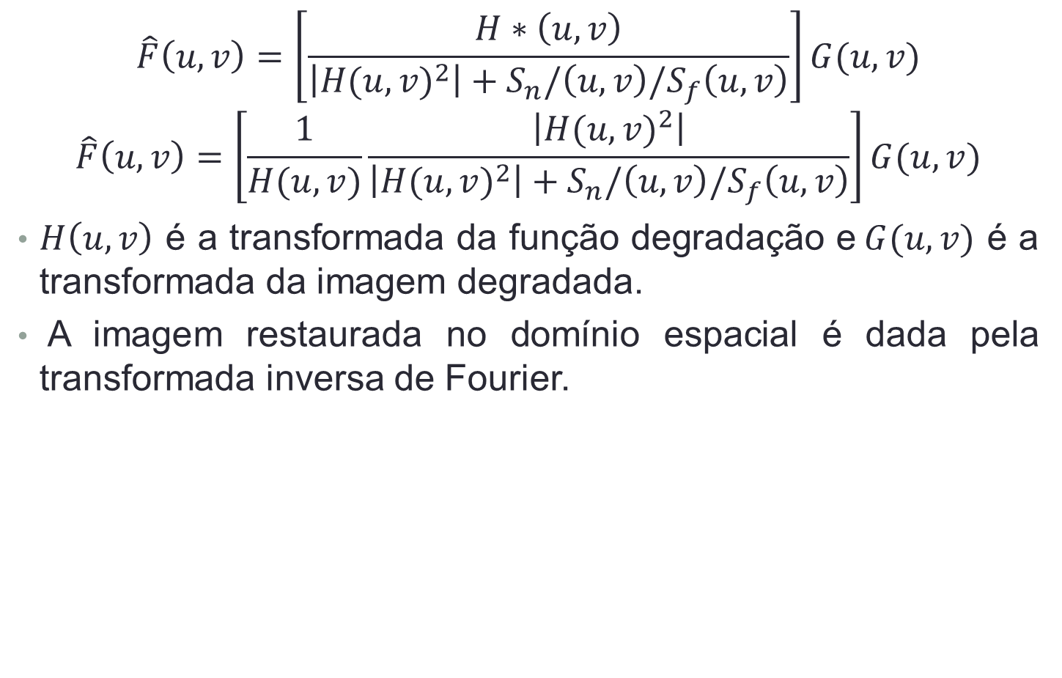
Filtro Wiener
$$\hat{F}\left(u,v\right)=\left[\frac{H∗\left(u,v\right)}{\left|H(u,v)^{2}\right|+S_{n}/\left(u,v\right){/S}_{f}\left(u,v\right)}\right]G(u,v)$$
$$\hat{F}\left(u,v\right)=\left[\frac{1}{H(u,v)}\frac{\left|H(u,v)^{2}\right|}{\left|H(u,v)^{2}\right|+S_{n}/\left(u,v\right){/S}_{f}\left(u,v\right)}\right]G(u,v)$$
$H\left(u,v\right)$ é a transformada da função degradação e$G(u,v)$ é a transformada da imagem degradada.
A imagem restaurada no domínio espacial é dada pela transformada inversa de Fourier.

Slide 48
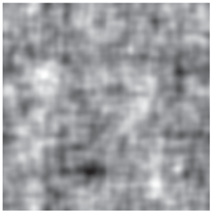
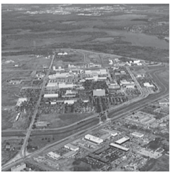
Exemplo de filtro Wiener

Slide 49
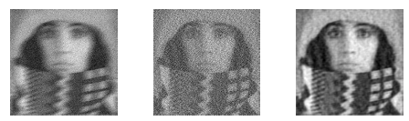
Exemplo de filtro Wiener
a) b) c)
Imagem blurred com ruído gaussiano branco.
Filtro Wiener.
Filtro Wiener com estimação da autocorrelação do ruído.

